Slide 1
Cassandra
Préparée par Khalil Bsaibes

Slide 2
Plan De Présentation
Cassandra intro et satisfaction de Théorème CAP (CDP)
Structure et Indexage
CQL
Data Réplication
Connection Node
Requête Lecture/Ecriture
Application

Slide 3
Cassandra intro et satisfaction de Théorème CAP (CDP)
Apache Cassandra est un Open Source NoSQL base de donnée, utilisée pour gérer une donnée massive soit structurée, demi-structurée ou non-structurée, sur des multiples de centre de donnée et le « Cloud ».
Cassandra délivre une disponibilité continue, une évolution linéaire, et une simplicité opérationnelle sur plusieurs serveurs.
Le modèle de données dans Cassandra offre la commodité d’index, avec un « log» de mise a jour structuré, avec un appui a la décentralisation de donnée, un « View » matérialisées et un cache intégré.

Slide 4
Théorème CAP
Le théorème CAP ou CDP, aussi connu sous le nom de théorème de Brewer dit qu'il est impossible sur un système informatique de calcul distribué de garantir en même temps les trois contraintes suivantes:
Cohérence (ou consistance des données) (Consistency en anglais): tous les nœuds du système voient exactement les mêmes données au même moment;
Disponibilité (Availability en anglais): garantie que toutes les requêtes reçoivent une réponse;
Tolérance au partitionnement (Partition Tolerance en anglais) : aucune panne moins importante qu'une coupure totale du réseau ne doit empêcher le système de répondre correctement (ou encore: en cas de morcellement en sous-réseaux, chacun doit pouvoir fonctionner de manière autonome).
D'après ce théorème, un système de calcul distribué ne peut garantir à un instant T que deux de ces contraintes mais pas les trois.

Slide 5
Cassandra et CAP
Cassandra est généralement classé comme un système AP (Disponible et Tolérant)
Mais Cassandra peut être réglé avec le facteur de réplication et niveau de la cohérence pour répondre aussi au C (Cohérence).

Slide 6
Structure et Indexage
Le modèle de données Cassandra est un modèle de données orienté par colonne, cela signifie que, contrairement à une base de données relationnel, vous pouvez pas créer un schéma pour modéliser toutes les colonnes requises par votre application à l'avant, comme chaque rangée est pas nécessaire d'avoir le même ensemble de colonnes.
Le modèle de données Cassandra se compose de keyspaces (analogues à des bases de données), les familles de colonnes (analogues à des tables dans la modèle relationnel), les clés et les colonnes.

Slide 7
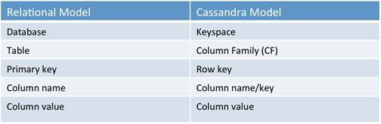
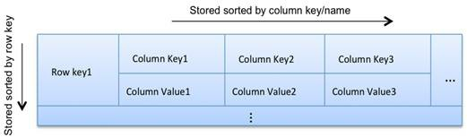
Structure et Indexage
Pour chaque famille de colonne, Il ne faut pas pensez à une table relationnelle.
Au lieu de cela, penser à une structure de données cartographiques (map data structure)
triés et imbriqués.
Map <RowKey, SortedMap<ColumnKey, ColumnValue>>

Slide 8
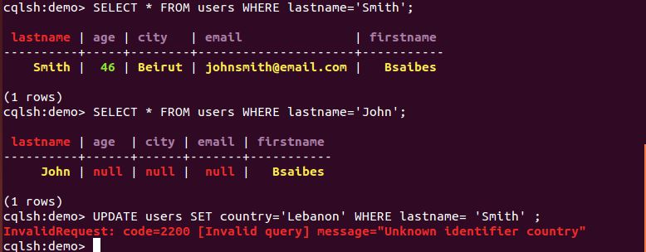
CQL
CQL se compose de déclarations. Comme SQL, les déclarations permet de changer, de chercher et de stocker des données, ou simplement de modifier la façon dont les données sont stocké.
Les déclarations se terminent par un point-virgule (;).
Par exemple, ce qui suit est la syntaxe CQL valide:
Pour plus d’information sur CQL: http://docs.datastax.com/en/cql/3.1/cql/cql_reference/cqlCommandsTOC.html

Slide 9
CQL et Structure de données
L'API recommandée pour créer des schémas de Cassandra depuis 0,7 est via CQL. Mais Cassandra encourage développeur à partager les informations de schéma.
Pourquoi? Parce que même si CQL ressemble beaucoup à SQL, ils ne fonctionnent pas d'une manière similaire à l'intérieur.
Rappelez-vous, pour chaque famille de colonne, ne pensez pas a une table relationnelle. Au lieu de cela, pensez à une structure de données trié et imbriqué.

Slide 10

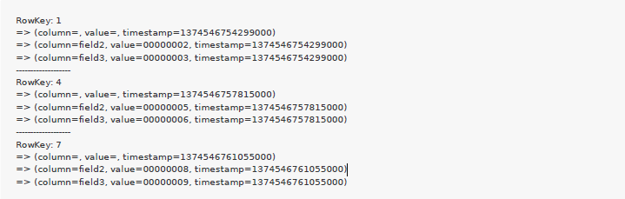
CQL et Structure de données
Exemple:
Les données sont stockées de la manière suivante:

Slide 11
CQL et Structure de données
Pour chaque exemple ci-dessus, il y a 3 choses importantes à regarder: la clé de ligne (RowKey: <?>), Le nom de colonne (<?> Colonne =) et la valeur de la colonne (valeur = <?>). A partir de ces exemples, nous pouvons faire quelques observations initiales au sujet de la cartographie (mapping) des états CQL à leurs représentations internes.
La valeur de la clé primaire CQL est utilisé en interne comme la clé de la ligne (qui, dans le nouveau vision de CQL est appelé un "Clé de partition")
Les noms des champs CQL clés non primaires sont utilisés en interne en tant que noms de colonnes, et les valeurs de la non primaire champs CQL clés sont ensuite stockées en interne comme les valeurs des colonnes correspondantes
Les colonnes de chaque RowKey sont triées par noms de colonnes
Vous avez peut-être aussi remarqué que ces lignes contiennent tous colonnes sans nom de colonne et aucune valeur de colonne. Ceci n'est pas un BUG! Il est en fait une façon de gérer le fait qu'il devrait être possible de déclarer l'existence de field1 = <un nombre> sans préciser nécessairement des valeurs pour le field2 ou field3.

Slide 12
Ou sont les données stockées?
Pour chaque famille de colonne, il y a 3 couche de stockage de données: memtable, commit log et SSTable.
Pour plus d'efficacité, Cassandra ne répète pas les noms des colonnes dans la mémoire ou dans le SSTable.

Slide 13


Ou sont les données stockées?
Par exemple, les données sont inséré en utilisant ces déclarations de CQL:
Dans le memtable, Cassandra stock ces données:
Dans le commit log sur disquette, Cassandra stock ces données:

Slide 14
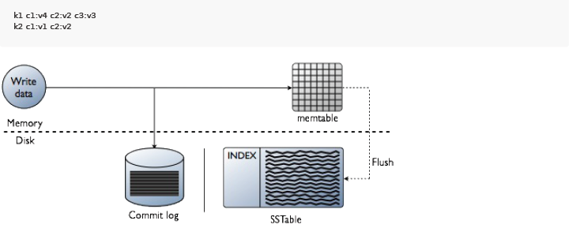
Dans le SSTable sur disquette, Cassandra stock ces données:

Slide 15
Réplication de données
Cassandra est conçu comme un système peer-to-peer qui fait une copie des données et distribue les copies au sein d'un groupe de nœuds.
Les données sont organisées par famille de colonne (tableau). Une ligne de données est identifiée par la clé de partition de la ligne. Cassandra utilise le mécanisme de hachage cohérente pour distribuer des données sur un cluster. Chaque groupe a un partitionneur configuré pour le hachage de chaque clé de partition.
La valeur de hachage de chaque clé de partition détermine quel nœud les données de la ligne doivent être stockés sur.
Les copies de lignes sont appelées « Replicas ». Lorsque les données sont écrites, elle est également appelée la première réplique « First Replicas » des données.

Slide 16
Connection Node
Le noeud de connexion dépend de la configuration du pilote de côté client.
Par exemple, si vous utilisez les pilotes «DataStax», il y a deux configuration principale à côté client qui contrôle quelle nœud il faut parler à:
Points de contact: est une liste d'un ou plusieurs adresse de nœud. Lors de la création d'une instance de cluster à côté client, le conducteur tente de se connecter aux nœuds spécifiés dans les "points de contact" dans l'ordre. Si elle ne parvient pas à se connecter au premier nœud, essayez la prochaine ... Comme pourvu que l'un nœud est connecté avec succès, il ne tente pas de se connecter plus les autres nœuds.
Politiques d'équilibrage de charge: Par défaut, une instance de cluster côté client gère les connexions à tous les nœuds du cluster et connecte au hasard un nœud pour toute demande du client, ce qui pourrait ne pas être assez performant, surtout quand vous avez plusieurs centres de données. «Les politiques d'équilibrage de charge » sur une instance de cluster détermine la stratégie d'attribution de connexion des nœuds aux demandes des clients.

Slide 17
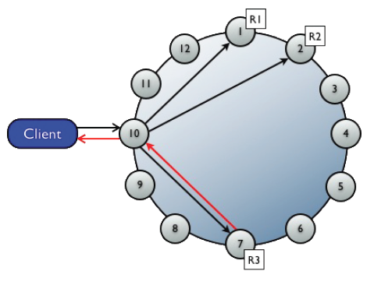
Requête Lecture/Ecriture
Tous les nœuds de Cassandra sont égaux. Ainsi, une demande de lecture ou d'écrire peut interroger indifféremment n'importe quel nœud du cluster. Quand un client se connecte à un nœud et demande une opération d'écriture ou de lecture, le nœud courant sert de coordinateur du point de vue du client.
Le travail du coordinateur est de se comporter comme un proxy entre le client de l'application et les nœuds qui possèdent la donnée. C'est lui qui a la charge de déterminer quels nœuds de l'anneau devront recevoir la requête.

Slide 18
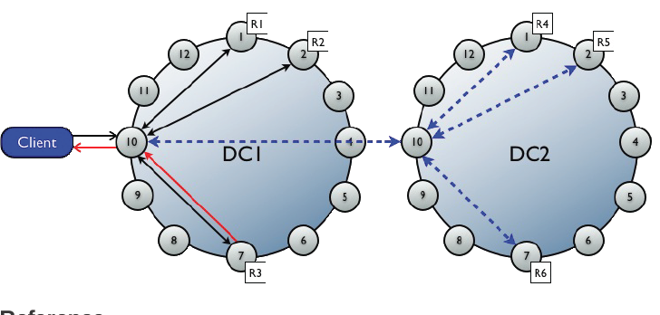
Requête Ecriture
Concernant les requêtes d'écriture, le coordinateur émet la requête à tous les réplicas qui possèdent la ligne à modifier. Aussi longtemps qu'ils sont disponibles, ils reçoivent les demandes d'écriture quel que soit le niveau de consistance demandé par le client. Le niveau de « consistance » d'écriture détermine le nombre de nœuds qui doivent acquitter l'écriture afin de considérer l'écriture comme ayant réussi.
Dans le cas où il existe plusieurs data center « deployments », Cassandra optimise les performances d'écriture en choisissant un nœud coordinateur dans chaque data center distant afin de traiter les requêtes des réplicas dans le data center. Le nœud coordinateur contacté par l'application cliente n'a alors qu'à transmettre les requêtes d'écriture à un seul nœud de chaque data center distant.
Si le niveau de consistance choisi est ONE ou LOCAL_QUORUM, alors seuls les nœuds du même « data center » que le nœud coordinateur doivent acquitter l'écriture.

Slide 19
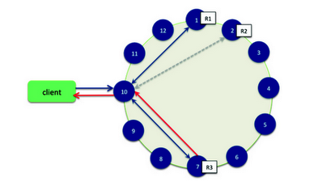
Requête Lecture
Concernant la lecture, il y a deux types de requêtes de lecture qu'un coordinateur peut émettre à un réplica :
une requête de lecture directe. Dans ce cas, le nombre de réplicas contactés par une demande de lecture directe est déterminé par le niveau de consistance spécifié par le client ;
une requête de réparation de lecture en tâche de fond. Dans ce cas, elle est envoyée à tous les réplicas additionnels qui n'ont pas reçu de requête directe. Ce type de requête permet de vérifier que la ligne est consistante par rapport aux autres réplicas.
Ainsi, dans un premier temps, le coordinateur contacte les réplicas en fonction du niveau de consistance qui a été spécifié. Ces réplicas sont choisis en fonction de leur capacité à répondre rapidement. Ces derniers répondent avec la donnée demandée et, s'il existe plusieurs réponses, elles sont comparées en mémoire afin de vérifier leur consistance.
Si ce n'est pas le cas, alors c'est le réplica qui est le plus récent (en se basant sur le timestamp) qui est utilisé par le coordinateur pour répondre au client.
En outre, afin de s'assurer que tous les réplicas ont la version la plus récente, le coordinateur les contacte en tâche de fond et compare la donnée de tous les réplicas restants qui possèdent la ligne. Il demande ensuite, éventuellement, une opération d'écriture afin de mettre à jour la donnée. C'est cette opération qui est appelée read repair et qui peut être configurée par famille de colonnes (par défaut, elle est désactivée).

Slide 20
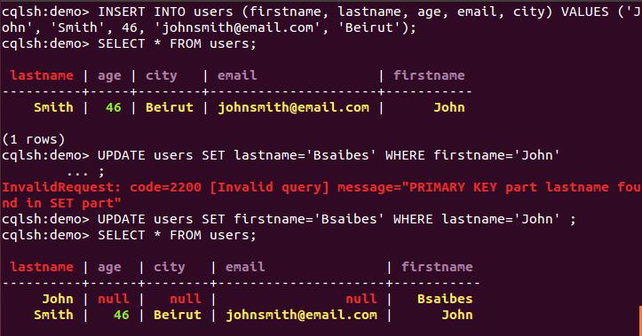
Application

Slide 21
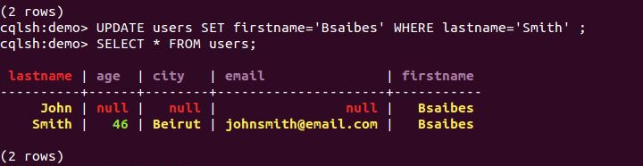
Application

Slide 22
Application

Slide 23
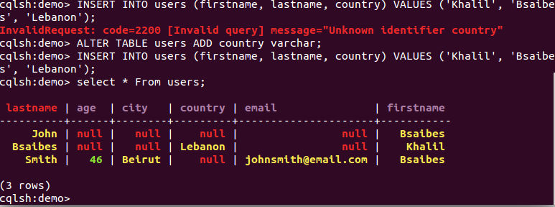
Application

